Slide 1

MINISTERIO DE ENERGÍA Y MINAS
-MEM-
INFORME DE METAS Y LOGROS ALCANZADOS
PERÍODO 2016 AL 2018
Formulación Presupuestaria
Multianual 2020-2024
Junio 2019

Slide 2
I. Mandato Legal
Simple Project Manager
Constitución Política de la República, Artículos 119, 121, 125 y 129
Ley de Hidrocarburos, Decreto Ley 109-83
Ley para el Control, uso y aplicación de Radioisótopos y Radiaciones Ionizantes, Decreto 11-86
Ley General de Electricidad, Decreto 93-96
Ley del Organismo Ejecutivo, Decreto 114-97
Ley de Radioisótopos
Ley de Minería, Decreto 48-97
INDIRECTOS

Slide 3
II. Organigrama Institucional
Simple Project Manager
MINISTRO DE
ENERGÍA Y MINAS
VICEMINISTERIO DE ENERGÍA Y MINAS
VICEMINISTERIO DE DESARROLLO SOSTENIBLE
Unidad de Género
Secretaría General
Unidad de Asesoría Ministerial
Unidad de Auditoría Interna
Unidad de Comunicación Social
Unidad de Planificación y Modernización Institucional
Unidad de Cooperación Internacional
Unidad de Administración Financiera
Unidad de Asesoría Jurídica
Unidad de Gestión Socio Ambiental
Laboratorios Técnicos
Unidad de Fiscalización
Unidad de Recursos Humanos
Unidad de Información Pública
Unidad de Planeación Energético Minero
Dirección General Administrativa
Dirección General de Minería
Subdirección de Comercialización
Subdirección Administrativa
Subdirección de Minería
Dirección General de Hidrocarburos
Subdirección de Hidrocarburos
VICEMINISTERIO ENCARGADO DEL ÁREA ENERGÉTICA
Dirección General de Energía
Subdirección de Energía
INDIRECTOS

Slide 4


III. Vinculación Institucional
Simple Project Manager
Garantizar el acceso a energía asequible, fiable, sostenible y moderna para todos.
Recursos naturales hoy y para el futuro.
Resultado Estratégico
MEM
“Para el 2032, se ha incrementado la participación de la energía renovable en la matriz energética (de 57.93% en 2015 a 64.20% en 2032)”
ODS 7
K´ATUN 2032
INDIRECTOS
 | Aumentar sustancialmente el porcentaje de la energía renovable en el conjunto de las fuentes de energía.
 | Incremento de la participación de la energía renovable en la matriz energética, considerando la participación ciudadana y con pertinencia.
 | Incremento en la participación de los recursos renovables en la matriz energética.
MEM

Slide 5
IV. Red Presupuestaria Programática para la Gestión por Resultados 2019
Simple Project Manager
INDIRECTOS

Slide 6
PROGRAMA 11
EXPLORACIÓN, EXPLOTACIÓN Y COMERCIALIZACIÓN DE HIDROCARBUROS
Simple Project Manager
RESULTADO EN FAVOR DE LA POBLACIÓN | PRODUCTO ENTREGADO A LA COMUNIDAD ENERGÉTICA | AÑO | META
Para el año 2023 se ha incrementado del 1% al 5% la extracción de los recursos no renovables en materia petrolera, para beneficiar a la población, con más y mejores productos derivados del petróleo. | Eventos de fiscalización y supervisiones técnicas a operaciones de exploración y explotación petroleras.** | 2016 | 167
 |  | 2017 | 169
 |  | 2018 | 146
 |  | 2019 | 112
 | Licencias y fiscalización de la comercialización de los productos derivados del petróleo.** | 2016 | 1,104
 |  | 2017 | 1,848
 |  | 2018 | 1,790
 |  | 2019 | 1,988
INDIRECTOS
*Datos al 30 de diciembre 2018.
**Unidad de Medida EVENTO.

Slide 7
PROGRAMA 11
EXPLORACIÓN, EXPLOTACIÓN Y COMERCIALIZACIÓN DE HIDROCARBUROS
Simple Project Manager
INDIRECTOS
*Datos proyectados 2019
La disminución proyectada, se debe al agotamiento natural del caudal de los yacimientos, derivada de la explotación realizada a esta fecha.

Slide 8
PROGRAMA 11
EXPLORACIÓN, EXPLOTACIÓN Y COMERCIALIZACIÓN DE HIDROCARBUROS
Simple Project Manager
INDIRECTOS
*Datos proyectados 2019
El incremento de ingresos del año 2018, se deriva del incremento en los precios internacionales y nacionales de los hidrocarburos, definidos por las políticas y comportamiento del mercado internacional del petróleo.

Slide 9
PROGRAMA 11
EXPLORACIÓN, EXPLOTACIÓN Y COMERCIALIZACIÓN DE HIDROCARBUROS
Simple Project Manager
INDIRECTOS
*Datos proyectados 2019

Slide 10
PROGRAMA 11
EXPLORACIÓN, EXPLOTACIÓN Y COMERCIALIZACIÓN DE HIDROCARBUROS
Simple Project Manager
INDIRECTOS
*Datos proyectados 2019

Slide 11
PROGRAMA 11
EXPLORACIÓN, EXPLOTACIÓN Y COMERCIALIZACIÓN DE HIDROCARBUROS
*Datos proyectados 2019

Slide 12
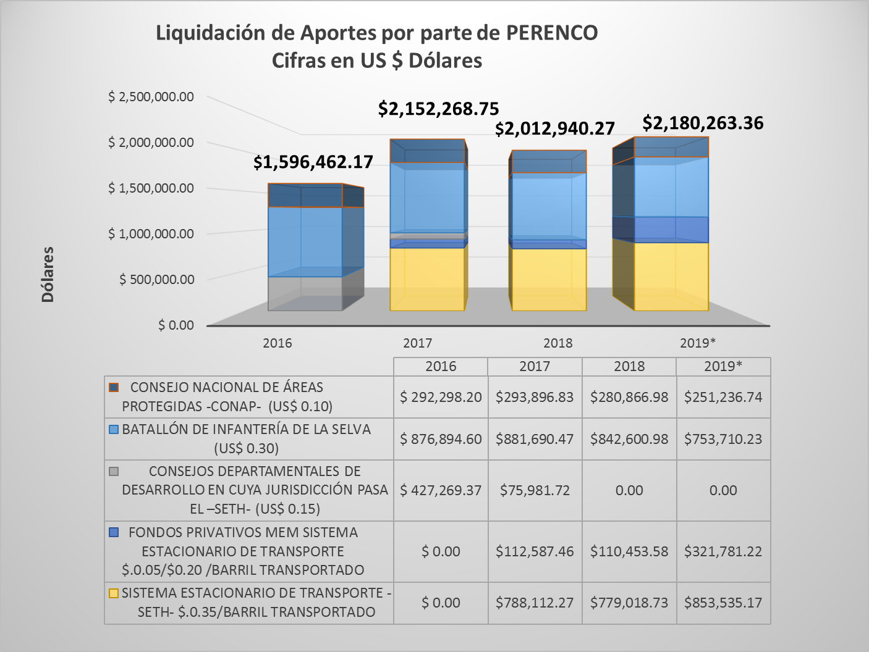
PROGRAMA 11
EXPLORACIÓN, EXPLOTACIÓN Y COMERCIALIZACIÓN DE HIDROCARBUROS
Simple Project Manager
INDIRECTOS
*Datos proyectados 2019

Slide 13
PROGRAMA 11
EXPLORACIÓN, EXPLOTACIÓN Y COMERCIALIZACIÓN DE HIDROCARBUROS
Simple Project Manager
INDIRECTOS
*Datos proyectados 2019

Slide 14
PROGRAMA 11
EXPLORACIÓN, EXPLOTACIÓN Y COMERCIALIZACIÓN DE HIDROCARBUROS
Simple Project Manager
INDIRECTOS
*Datos proyectados 2019

Slide 15
PROGRAMA 12
EXPLORACIÓN Y EXPLOTACIÓN MINERA
Simple Project Manager
RESULTADO EN FAVOR DE LA POBLACIÓN | PRODUCTO ENTREGADO A LA COMUNIDAD ENERGÉTICA | AÑO | META
Para el año 2023 se incrementarán del 2% al 12%, las supervisiones de derechos mineros vigentes e ilegales por denuncia para beneficiar a la población, con la protección de sus bienes y la integridad de las personas. | Dictámenes catastrales e inspecciones a solicitudes de licencias de reconocimiento, exploración y explotación minera, a empresas y personas individuales. * | 2016 | 248
 |  | 2017 | 141
 |  | 2018 | 122
 |  | 2019 | 146
 | Supervisiones y fiscalizaciones de áreas con operaciones mineras de personas individuales y jurídicas. *** | 2016 | 251
 |  | 2017 | 255
 |  | 2018 | 215
 |  | 2019 | 231
INDIRECTOS
*Datos al 30 de diciembre 2018.
**Unidad de Medida DOCUMENTO
***Unidad de Medida EVENTO.

Slide 16
PROGRAMA 12
EXPLORACIÓN Y EXPLOTACIÓN MINERA
Simple Project Manager

Slide 17
PROGRAMA 12
EXPLORACIÓN Y EXPLOTACIÓN MINERA
Simple Project Manager
INDIRECTOS
De conformidad con la legislación correspondiente, los datos de la producción 2018, se informarán durante el primer trimestre 2019.

Slide 18
PROGRAMA 13
SEGURIDAD RADIOLÓGICA
Simple Project Manager
RESULTADO EN FAVOR DE LA POBLACIÓN
Para el año 2023 se incrementan del 2% al 10% las inspecciones a personas individuales y jurídicas que utilizan equipos generadores de radiaciones y fuentes radiactivas, para proteger la salud de las personas.
PRODUCTO ENTREGADO A LA COMUNIDAD ENERGÉTICA
Fiscalización y capacitación sobre el uso y aplicaciones de radiaciones ionizantes y no ionizantes, a organizaciones públicas y privadas.
AÑO
2016
AÑO
2018
AÑO
2017
META
395
META
403
META
311
AÑO
2019
META
420
INDIRECTOS
*Datos al 30 de diciembre 2018.
**Unidad de Medida EVENTO.

Slide 19
PROGRAMA 14
LABORATORIOS TÉCNICOS
Simple Project Manager
RESULTADO EN FAVOR DE LA POBLACIÓN
Para el año 2023 incrementar en 10% los análisis de laboratorios a empresas privadas, personas individuales y entidades del Estado, en beneficio de la calidad de los productos energéticos y mineros que se comercializan en el mercado nacional.
PRODUCTO ENTREGADO A LA COMUNIDAD ENERGÉTICA
Servicios de Laboratorio Técnico.
AÑO
2016
AÑO
2018
AÑO
2017
META
22,562
META
22,777
META
22,570
AÑO
2019
META
22,545
INDIRECTOS
*Datos al 30 de diciembre 2018.
**Unidad de Medida Análisis de Laboratorio

Slide 20
PROGRAMA 15
INCREMENTO DE LA ENERGÍA RENOVABLE EN LA MATRIZ ENERGÉTICA
Simple Project Manager
RESULTADO EN FAVOR DE LA POBLACIÓN
Se diversificará la matriz energética con énfasis en energías renovables , de un 57.93% en 2015 a un 64.20% en 2032, para mejorar las condiciones de desarrollo sostenible de la población y, reducir en el territorio del país, los efectos del cambio climático.
PRODUCTO ENTREGADO A LA COMUNIDAD ENERGÉTICA
Incremento de la energía renovable en la matriz energética (Giga vatios por hora)
AÑO
2018
AÑO
2017
META
6,647
META
6,959
AÑO
2019
META
7,286
INDIRECTOS
*Datos al 30 de diciembre de 2018.
**Unidad de Medida GIGAWATT-HORA

Slide 21
PROGRAMA 15
GENERACIÓN ELÉCTRICA POR TIPO DE RECURSO
EN GWH
Simple Project Manager
AÑO/ DESCRIPCIÓN | 2015 | 2016 | 2017 | 2018 | 2019*
Renovable | 5,967.39 | 6,425.29 | 8,029.86 | 7,730.78 | 7,285.59
No Renovable | 4,334.48 | 4,452.62 | 3,460.04 | 4,791.86 | 5,039.89
Total | 10,301.87 | 10,877.91 | 11,489.90 | 12,522.39 | 12,325.48
Tasa efectiva de energía renovable | 57.93% | 59.07% | 69.89% | 61.74% | 59.11%
Tasa proyectada de energía renovable | 57.93% | 58.36% | 58.61% | 58.86% | 59.11%
INDIRECTOS
*Dato Proyectado,.
El incremento en el uso de energía no renovable derivó, de una disminución del caudal de lluvia que obligó a utilizar una planta generadora que utiliza como combustible el carbón.

Slide 22
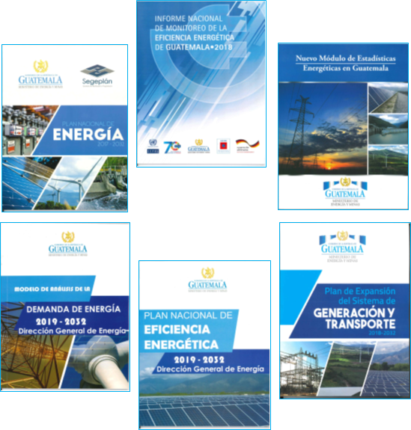
PROYECTOS DE ALTO IMPACTO
Simple Project Manager
EJECUTADOS 2017-2018
Plan Nacional de Energía, 2017-2032.
Plan de Expansión del Sistema de Generación y Transporte de Energía, 2018-2032.
Plan Nacional de Eficiencia Energética, 2019-2032.
Implementación del Módulo de Estadísticas Energéticas, en tecnología Web.
Política Nacional de Electrificación Rural 2019-2032.
Política Energética 2019-2050.
Fortalecimiento de la Transparencia en las Operaciones del Subsector de Hidrocarburos.
Digitalización de expedientes de la Dirección General de Hidrocarburos.
Elaboración de la Política Minera Institucional.
Implementación de inspección visual a distancia de minería ilegal.
EN EJECUCIÓN 2019
Construcción y Equipamiento del Laboratorio Petrográfico.
Capacitación a usuarios de la Dirección General de Energía en Procesos y Procedimientos de Autorización Inversiones.
Electrificación de la Aldea La Unidad del Municipio de Tajumulco en Departamento de San Marcos.
INDIRECTOS

Slide 23
PROGRAMA 03 (Actividad Común a los Programas 11,12 y 15)
DESARROLLO SOSTENIBLE DEL SECTOR ENERGÉTICO, MINERO E HIDROCARBUROS
Simple Project Manager
INDIRECTOS
PROGRAMA 3
PRODUCTO
Población beneficiada con la coordinación de procesos de información, diálogo, asesoría, participación comunitaria, investigación y diagnósticos socioambientales, para impulsar proyectos con enfoque de desarrollo sostenible en las áreas energéticas, mineras y de hidrocarburos.
PRESUPUESTO PROGRAMA
5.8 Millones de Quetzales
META 2019
Desarrollo Sostenible del sector energético, minero y de hidrocarburos.
18

Slide 24
INGRESOS ORIGINADOS POR EL MEM,
EN BENEFICIO DEL ESTADO DE GUATEMALA
Simple Project Manager
INDIRECTOS

Slide 25
EJECUCIÓN PRESUPUESTARIA
INGRESOS PROPIOS
Simple Project Manager
INDIRECTOS

Slide 26
EJECUCIÓN PRESUPUESTARIA
EGRESOS
Simple Project Manager
INDIRECTOS

Slide 27
RED PRESUPUESTARIA PROGRAMÁTICA
PARA LA GESTIÓN POR RESULTADOS 2020
Simple Project Manager

Slide 28
PLAN Y PRESUPUESTO MULTIANUAL 2020-2024
Simple Project Manager
INDIRECTOS

Slide 29
Gracias por su Atención.
Simple Project Manager
INDIRECTOS

